Slide 1

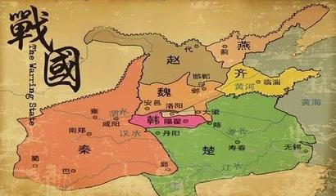

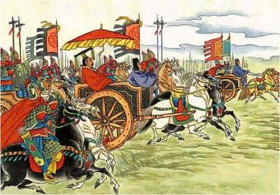
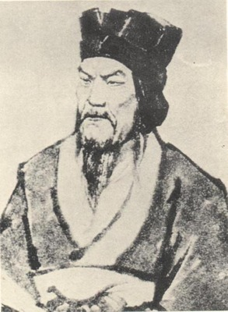
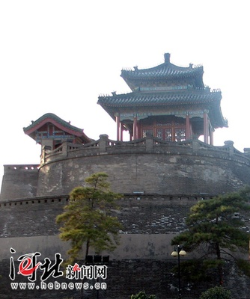

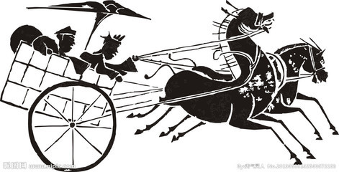
人教版 · 七年级上
第二单元 夏商周时 期：早期国家的产生与社会变革
第7课 战国时期的社会变化

Slide 2
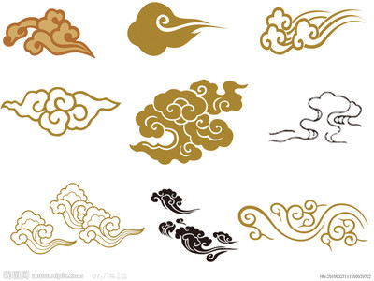
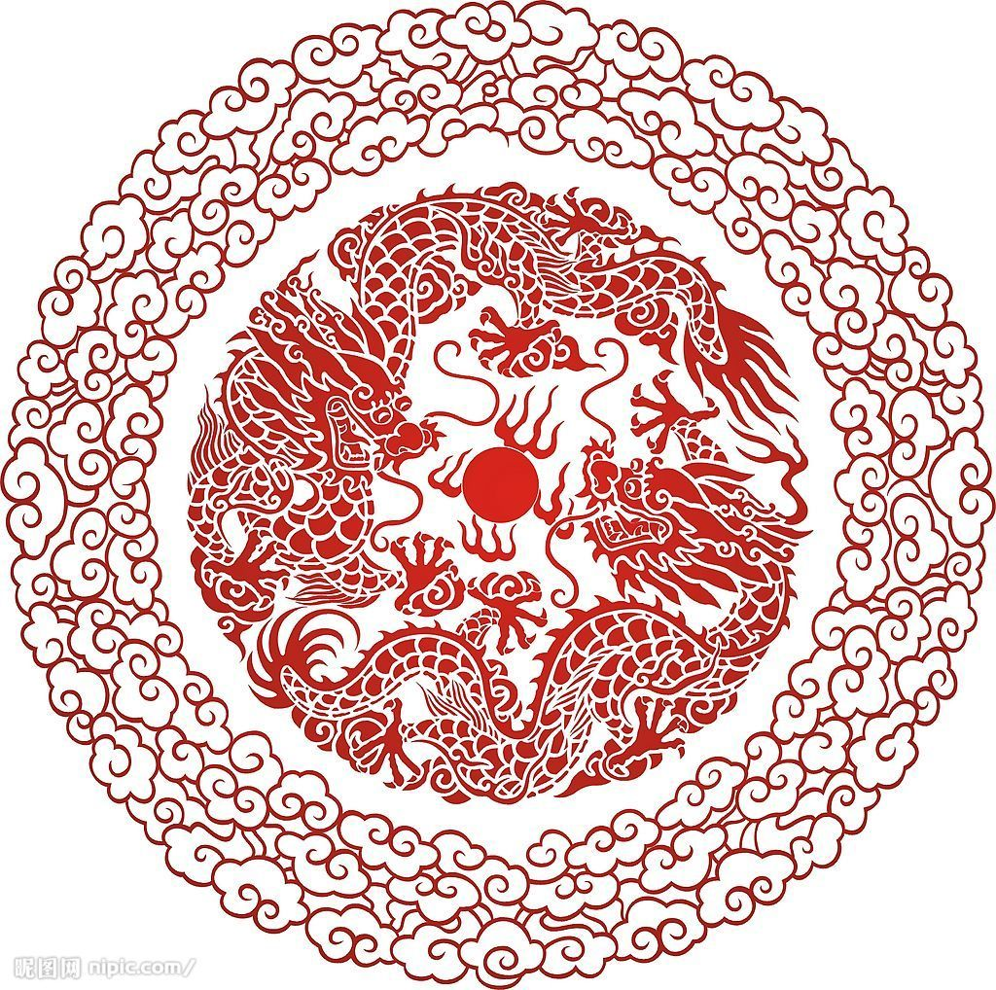

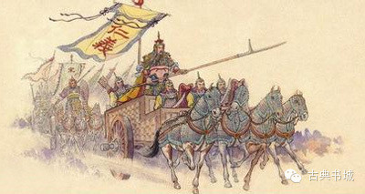

第7课 战国时期的社会变化
第二单元
夏商周时期
战国时期的社会变化
1.战国七雄
2.商鞅变法
3.造福千秋的都江堰

Slide 3
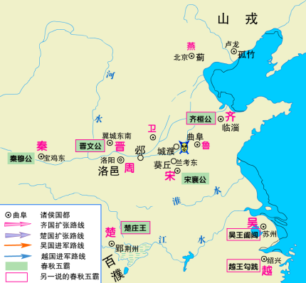
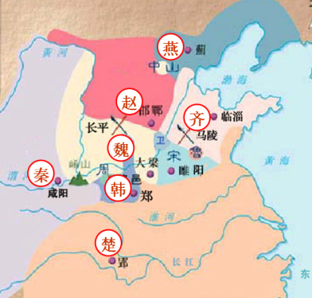
第7课 战国时期的社会变化
第二单元
夏商周时期
春秋形势图
战国形势图

Slide 4
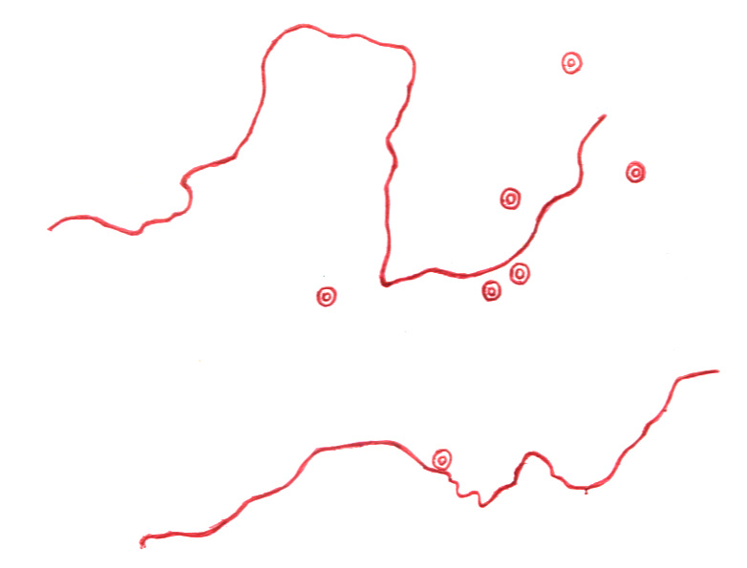


第7课 战国时期的社会变化
第二单元
夏商周时期
燕
三家分晋和田氏代齐
三家分晋
赵
齐
卿大夫篡权立国反映了新兴地主阶级势力在政治上夺权。
晋
魏
秦
韩
田氏代齐
楚
战国七雄

Slide 5
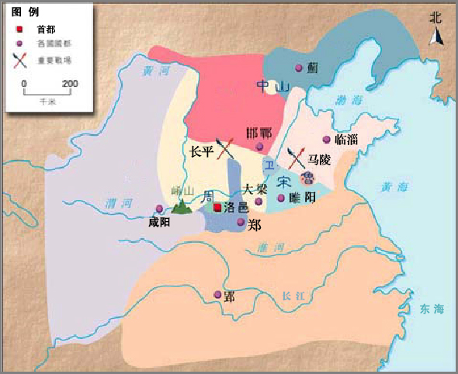
第7课 战国时期的社会变化
第二单元
夏商周时期
战国七雄
齐 楚 秦 燕 赵 魏 韩
东 南 西 北 上 中 下
燕
赵
齐
魏
秦
韩
楚
战国七雄

Slide 6
第7课 战国时期的社会变化
第二单元
夏商周时期
战国七雄实力比较
长平之战后，
赵国元气大伤！
秦国一国独大！
战国七雄

Slide 7
第7课 战国时期的社会变化
第二单元
夏商周时期
商鞅变法的根本原因
铁制工具和牛耕的使用进一步推广，社会生产力水平提高。
商鞅变法

Slide 8
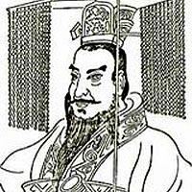
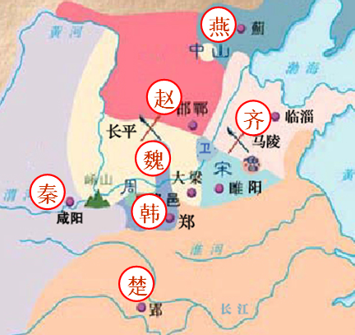
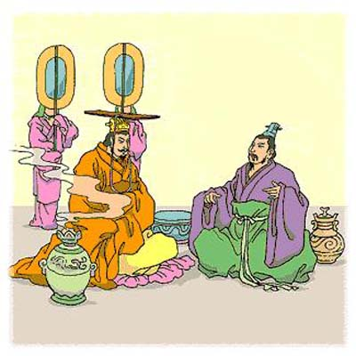
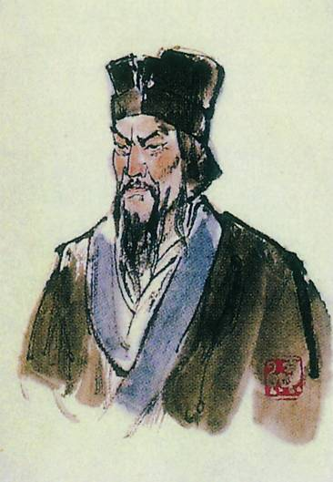
第7课 战国时期的社会变化
第二单元
夏商周时期
秦孝公（前381—前338）
商鞅，又称卫鞅，公孙鞅。年轻时好学，熟悉变法理论和实践，听说秦孝公求贤若渴，于是他发奋图强，投奔秦国，得到秦孝公的赏识，公元前356年，秦孝公任命商鞅开始推行变法。后因功受封于商，所以又称商鞅。
商鞅（约公元前390~前338年）
商鞅变法

Slide 9
商鞅变法的性质：地主阶级性质的改革
第7课 战国时期的社会变化
商鞅变法的内容:
政治
经济
军事
建立县制，由国君直接派官吏治理
加强中央集权
废除贵族的世袭特权
触犯了旧贵族的利益；有利于新兴地主掌权
改革户籍制度，加强对人民的管理
加强了对人民的管理
严明法度，禁止私斗
有利于维护社会秩序
废除井田制，允许土地自由买卖
确立了封建土地私有制
富国
鼓励耕织，生产粮食、布帛多的人可免除徭役
有利于提高人民的劳动积极性，有利于发展农业生产
统一度量衡
鼓励军功，对有军功者授予爵位并赏赐土地
有利于新兴地主通过军功参政，增强军队战斗力
强兵
商鞅变法的作用:使秦国的国力大为增强，提高了军队的战斗力，一跃成为最强盛的诸侯国，为以后秦统一全国奠定了基础。

Slide 10
第7课 战国时期的社会变化
《史记》记载，公元前338年，秦孝公病逝，太子即位，即秦惠文王。同年，守旧的贵族诬告商鞅“谋反”，结果商鞅被处死。请大家议一议，商鞅变法是成功了还是失败了，为什么？
成功！
一场变革的成功或失败的标准，不在于实施变法的人的生与死，而在于变法的目的是否达到。商鞅被处死，说明了守旧势力的猖狂和统治者的昏庸。
商鞅虽死，但因经过变法，秦国的经济得到发展，军队战
斗力不断加强，发展成为战国后期最富强的封建国家。
变法顺应了封建制发展的历史趋势，加上新法已推行18年，“秦妇人婴儿，皆言商君之法”，所以商鞅虽死，“秦法未败”。
商鞅变法

Slide 11
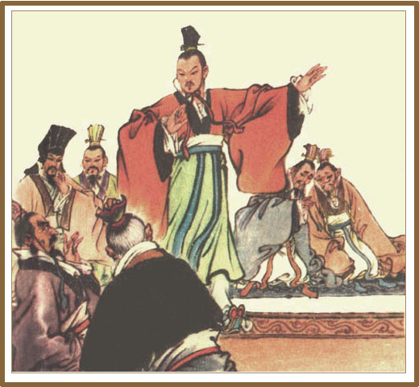
第7课 战国时期的社会变化
商鞅变法成功的原因
1、顺应了历史发展的潮流。
2、秦孝公的鼎力支持
3、商鞅推行变法态度坚决、意志坚定，不畏强权、公正无私、赏罚分明。
商鞅舌战守旧贵族
立木为信
商鞅变法

Slide 12
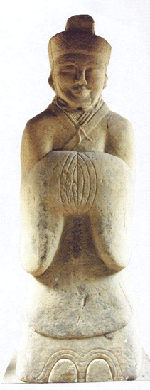
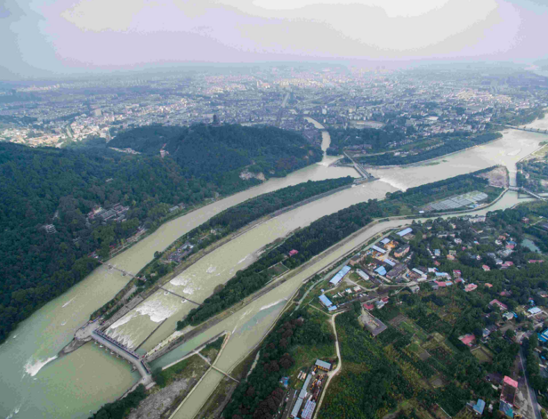

第7课 战国时期的社会变化
第二单元
夏商周时期
战国后期，秦国在改革政治和发展经济过程中，注重兴修水利。公元前256年，蜀郡郡守李冰主持，在成都岷江上修建了都江堰。
始知李太守，
伯禹亦不如。
造福千秋的都江堰

Slide 13

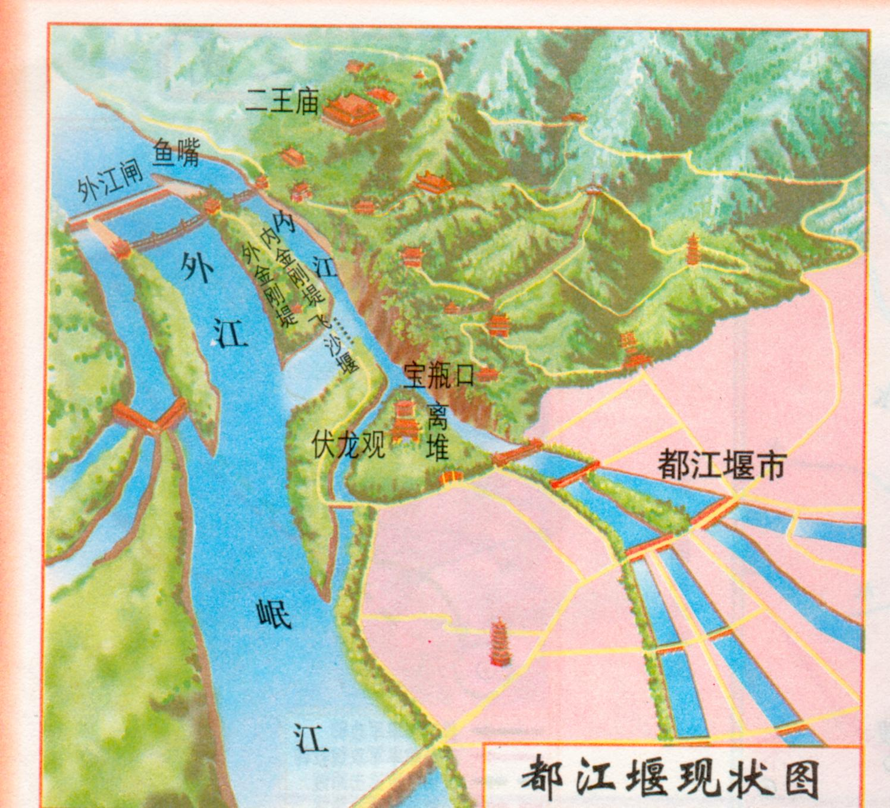
第7课 战国时期的社会变化
第二单元
夏商周时期
都江堰水利原理
造福千秋的都江堰

Slide 14
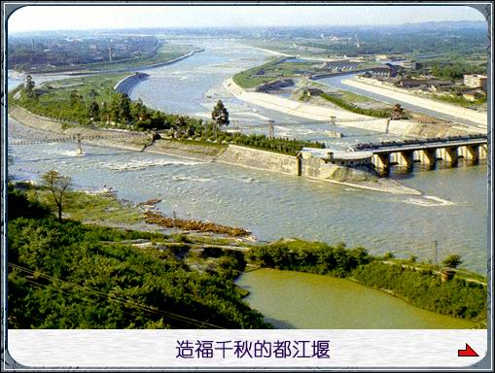
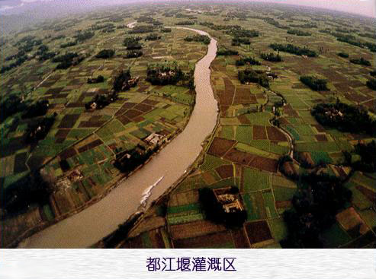
第7课 战国时期的社会变化
第二单元
夏商周时期
作用：都江堰是一座综合性的水利 枢纽，使堤防、分洪、排沙、控流等功效合成为一个系统，发挥出防洪、灌溉、水运等多方面的作用。
影响：建成之后，成都平原成为沃野，被称为“天府之国”。2200多年来，都江堰一直发挥着巨大的作用，这在世界水利史上绝无仅有，充分反映出我国人民的智慧。
造福千秋的都江堰

Slide 15
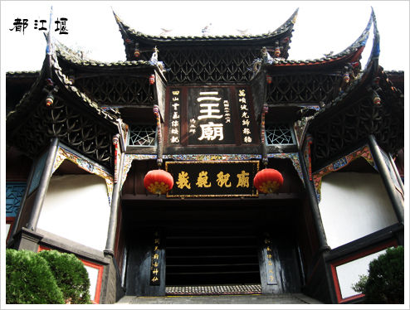
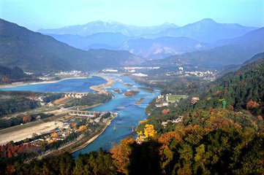
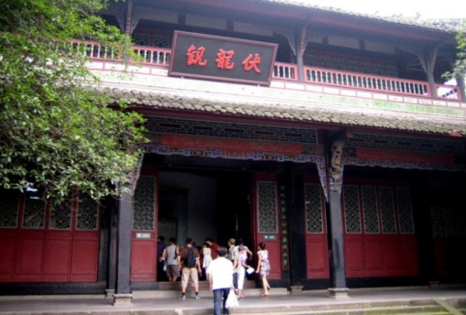
第7课 战国时期的社会变化
第二单元
夏商周时期
都江堰不仅是举世闻名的中国古代水利工程，也是著名的风景名胜区。都江堰
附近景色秀丽，文物古迹众多，主要有伏龙观、二王庙、安澜索桥、玉垒关、离堆
公园、玉垒山公园、玉女峰、灵岩寺、普照寺、翠月湖、都江堰水利等工程，还形
成独特的都江堰文化。
造福千秋的都江堰

Slide 16
第7课 战国时期的社会变化
第二单元
夏商周时期
小结：社会变化 奴隶社会向封建社会过渡
春秋战国时期
各国变法
中国封建制度确立
新兴地主阶级出现
生产力水平提高
铁器和牛耕的推广
商鞅变法
水利工程的修筑
商鞅变法

